Slide 1
第八章 A/D和D/A变换
一、概念及其应用
二、主要技术参数
1.精度：用分辨率、转换误差表示
分辨率：表示理论上可以达到的精度；
转换误差：表示实际达到的精度；
2.速度：用转换时间、转换速率表示
节目录
第八章 A/D和D/A变换

Slide 2
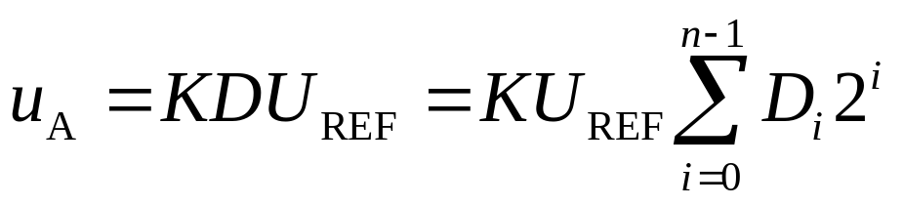
第一节 DAC
一、DAC的基本原理
D/A转换是将输入的二进制数字量转换成模拟量，以电压或电流的形式输出。
LSB
d₀
d₁
d_{n-1}
D/A
u_{A}
…
MSB
节目录
第八章 A/D和D/A变换

Slide 3
参考电源U_{REF}
D
u_{A}
数码
模拟
译码
求和
寄存器
开关
网络
放大器
图8.1.1 DAC方框图
D/A变换器的基本思想：由于构成数字代码的每一位都有一定的“位权”，因此为了将数字量转换成模拟量，就必须将每一位代码按其“权”转换成相应的模拟量，然后再将代表各位的模拟量相加即可得到与该数字量成正比的模拟量。
第八章 A/D和D/A变换

Slide 4
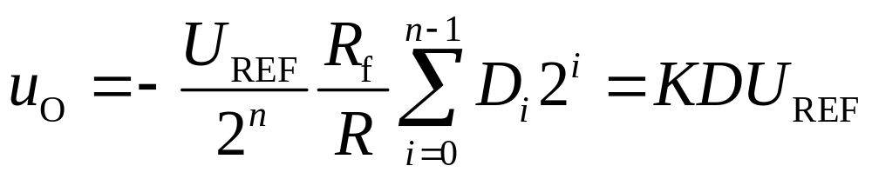
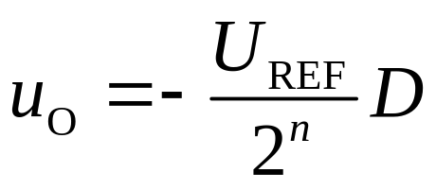
二、倒T型R-2R电阻网络DAC
1.构成
电阻网络、双向电子模拟开关、求和放大器、数码寄存器、参考电源
2.工作原理
通常取 R_{f}=R，则：
节目录
第八章 A/D和D/A变换

Slide 5
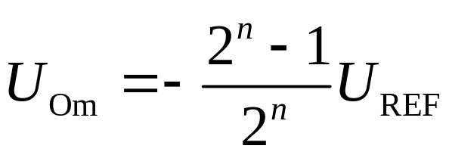
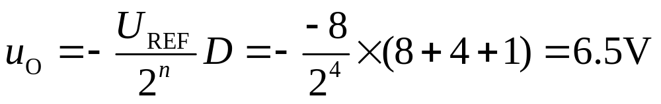
满量程(FSR:Full Scale Range)电压值：
例1 已知4位倒T型DAC，输入数字量为1101，u_{REF} = - 8V，R_{f}=R，则输出模拟量u_{O}=?
解：
节目录
第八章 A/D和D/A变换

Slide 6
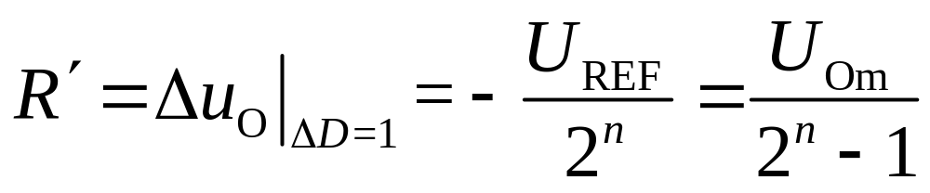
三、DAC的主要参数
1.分辨率
输入变化1LSB时，输出端产生的电压变化。
LSB：Least Significant Bit
MSB：Most Significant Bit
(1) 用输出的电压（电流）值表示
节目录
第八章 A/D和D/A变换

Slide 7
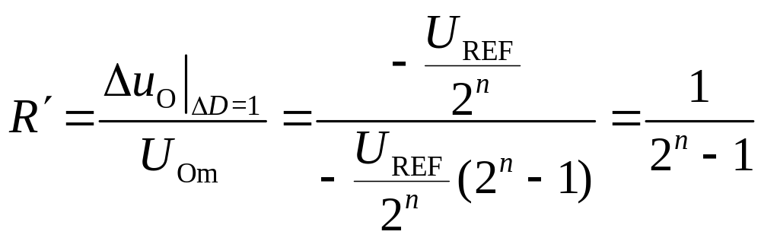
(2) 用百分比表示
(3) 用位数n表示
2.转换误差
主要包括非线性误差、漂移误差（平移误差）、比例系数误差。
(1) 绝对误差：实际值与理想值之间的差值。如±LSB/2。
(2) 相对误差：绝对误差与满量程的比值。
节目录
第八章 A/D和D/A变换

Slide 8
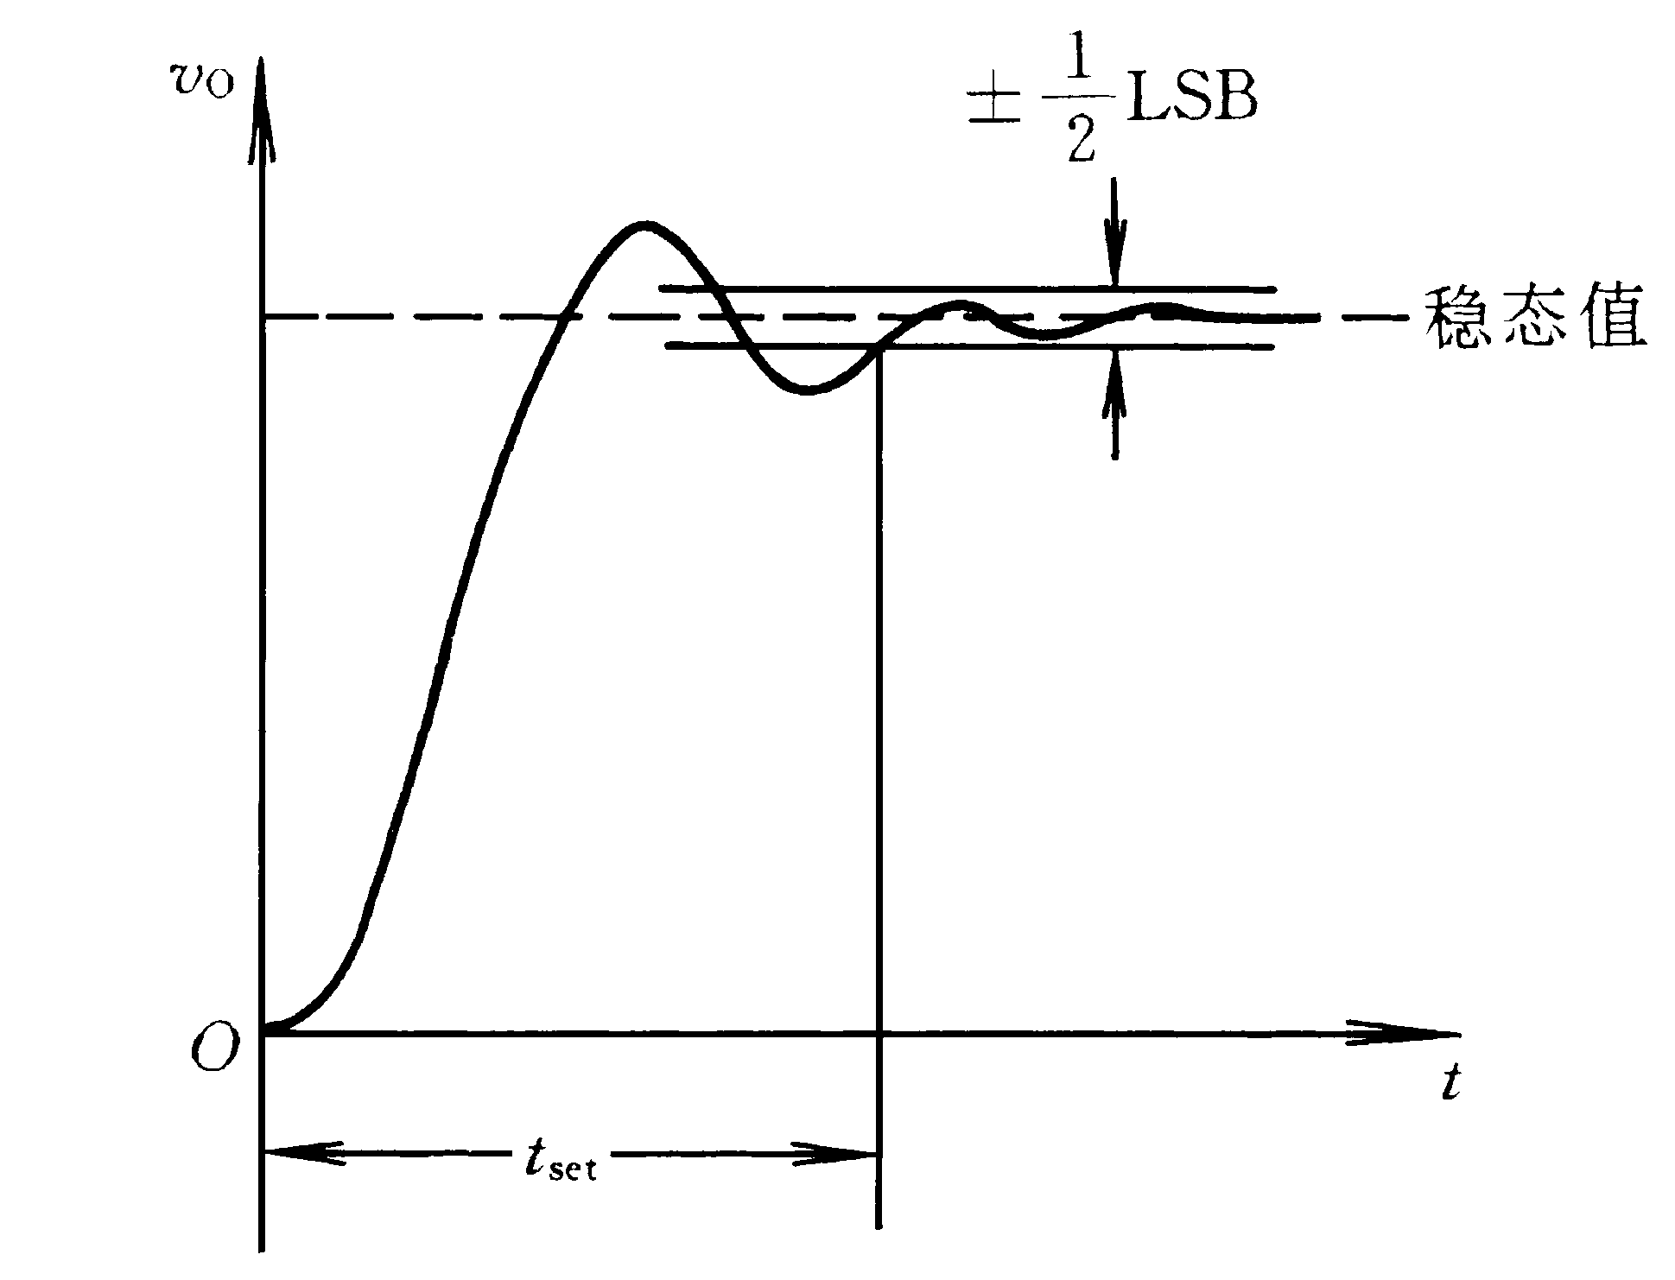
3. 建立时间
从输入的数字量发生突变开始，到输出电压进入与稳定值相差±0.5LSB（最低有效位）范围内所需要的时间，称为建立时间t_{set}。目前单片集成D/A转换器（不包括运算放大器）的
建立时间最短达到0.1微秒以内。
第八章 A/D和D/A变换

Slide 9

第三节 ADC
一、模数转换的一般过程
1.采样和保持
2.量化与编码
u_{I}
采样
保持
量化
编码
D_{O}
u₁(t)
u_{O}(t)
D
t
0
t
t
0
u_{q}
0
t
t
0
节目录
第八章 A/D和D/A变换

Slide 10
量化电平(离散电平):某个最小单位(量化单位△)的整数倍。
①舍尾方法
②四舍五入方法
ADC0801的量化方案
第八章 A/D和D/A变换

Slide 11
二、逐次逼近式ADC
1. 工作思想
用天平称重过程作比喻。有四个砝码共15克，每个质量分别为8、4、2、1克。设物体质量W_{x} = 13克，可用下表步骤来称重
次数
砝码
结 论
中间结果
第一次
8 克
砝码总重 < 待测重量W_{x} ，故保留
8 克
第二次
加4克
砝码总重仍 <待测重量W_{x} ，故保留
12 克
第三次
加2克
砝码总重 > 待测重量W_{x} ，故撤除
12 克
第四次
加1克
砝码总重 ＝ 待测重量W_{x} ，故保留
13 克
节目录
第八章 A/D和D/A变换

Slide 12
2.组成
电压比较器、D/A转换器、时序分配器、JKFF、寄存器
3.工作原理
先使JKFF的最高位为1，其余低位为0，比较，下一CP有效沿到，决定1的去留；
再使JKFF的次高位为1，其余低位为0，比较，下一CP有效沿到，决定1的去留；
直到最低位比较完为止。此时JKFF中所存的数码就是所求的输出数字量。
转换位数为N，则转换时间为(N+1)T_{cp}。
节目录
第八章 A/D和D/A变换

Slide 13

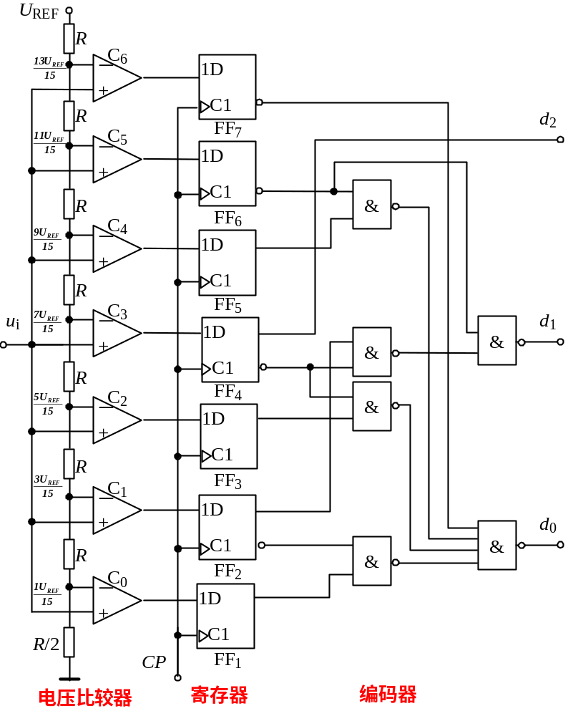
















三、并行比较型A/D转换器
U₊≥U₋时，C_{i}＝1
U₊＜U₋时，C_{i}＝0
四舍五入方法
U_{REF}
量化电平
0V
第八章 A/D和D/A变换

Slide 14

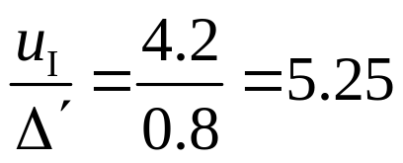







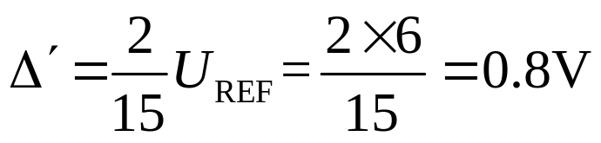
并行比较型A/D转换器真值表
输入模拟电压
寄存器状态
数字量输出
（编码器输入）
（编码器输出）
u
Q
Q
Q
Q
Q
Q
Q
d
d
d
_{I}
₇
₆
₅
₄
₃
₂
₁
₂
₁
₀
0
0
0
0
0
0
0
0
0
0
0
0
0
0
0
0
1
0
0
1
0
0
0
0
0
1
1
0
1
0
数字量输出
0
0
0
0
1
1
1
0
1
1
d₂d₁d₀＝101
0
0
0
1
1
1
1
1
0
0
0
0
1
1
1
1
1
1
0
1
0
1
1
1
1
1
1
1
1
0
1
1
1
1
1
1
1
1
1
1
例如 u_{I}＝4.2V，U_{REF}＝6V
则
第八章 A/D和D/A变换

Slide 15
并行比较型A/D转换器的特点
①优点：转换速度很快，故又称高速A/D转换器。含有寄存器的A/D转换器兼有取样保持功能，所以它可以不用附加取样保持电路。
②缺点：电路复杂，对于一个n位二进制输出的并行比较型A/D转换器，需2^{n} -1个电压比较器和2^{n} -1个触发器，编码电路也随n的增大变得相当复杂。且转换精度还受分压网络和电压比较器灵敏度的限制。
因此，这种转换器适用于高速， 精度较低的场合。
第八章 A/D和D/A变换

Slide 16
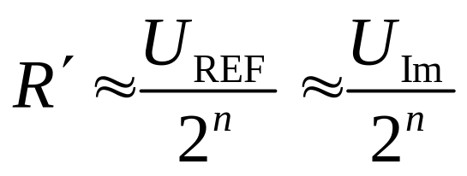
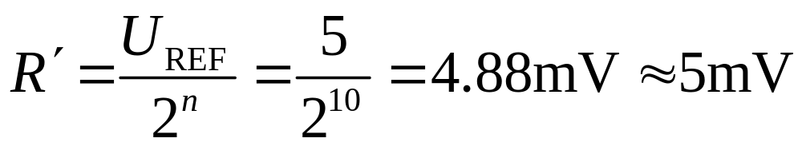
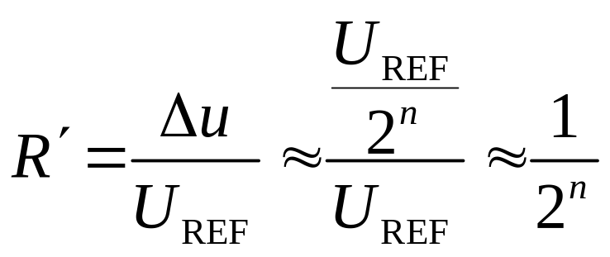
四、ADC的主要参数
1.分辨率：所能分辨的输入模拟量的最小值。
(1) 用输入的电压（电流）值表示
例4 已知一ADC为10位，U_{REF}=5V，则：
(2) 用百分比表示
(3) 用位数n表示
节目录
第八章 A/D和D/A变换

Slide 17
2.转换误差
(1)绝对误差
与输出数字量对应的理论模拟值与产生该数字量的实际输入模拟值之间的差值。如±1LSB
(2)相对误差
绝对误差与额定最大输入模拟值（FSR）的比值，通常用百分数表示。
节目录
第八章 A/D和D/A变换

Slide 18
3. 转换时间
转换时间是指A/D转换器从接到转换启动信号开始，到输出端获得稳定的数字信号所经过的时间。
A/D转换器的转换时间主要取决于转换电路的类型，不同类型A/D转换器的转换时间相差很大。
①双积分型A/D转换器的转换最慢，需几百毫秒左右；
②逐次逼近式A/D转换器的转换较快，需几十微秒；
③并行比较型A/D转换器的转换最快，仅需几十纳秒时间。
第八章 A/D和D/A变换

Slide 19

思考题
1.已知输入模拟量 如何确定ADC的量化结果？
第八章 A/D和D/A变换

Slide 20
作业题
8.1
8.3 若倒T型…
8.4
8.5
8.6
第八章 A/D和D/A变换

Slide 21
模拟
传感器
A/D
DSP
D/A
控制
道路
转向马达
被测被控对象
图8.0.1典型的数字控制系统框图
第八章 A/D和D/A变换

Slide 22
u_{A}
8
6
4
1110
1100
1010
2
1111
1101
1011
1001
0001
0011
0101
0111
0010
0100
0110
D
-2
-4
0000
1000
-6
-8
图8.1. 2 D和u_{A}的关系图
第八章 A/D和D/A变换

Slide 23
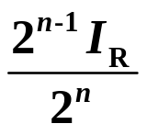
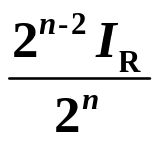
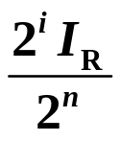
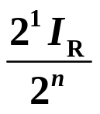
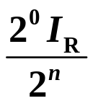
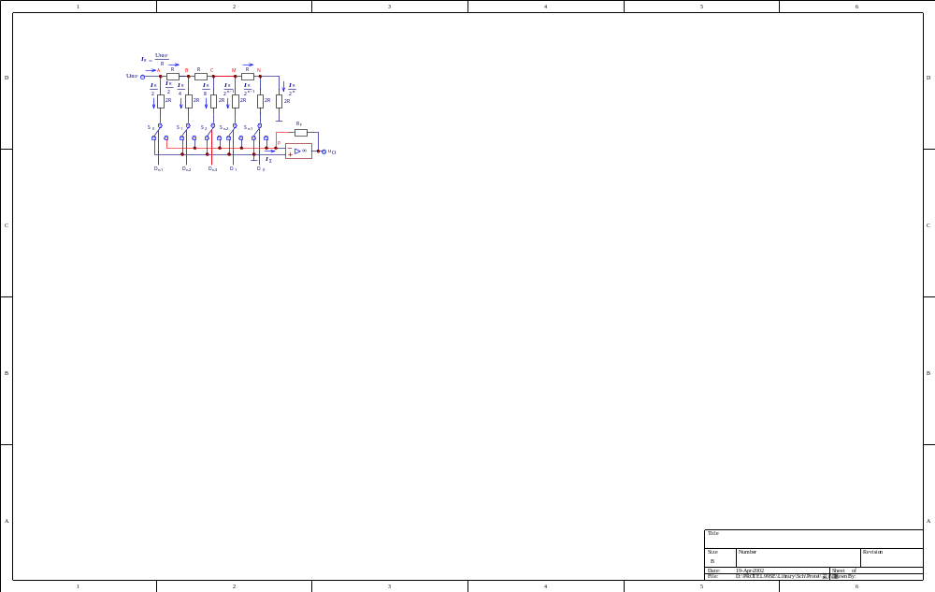



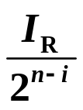

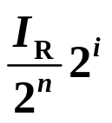

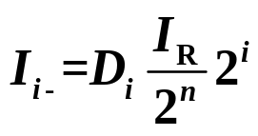
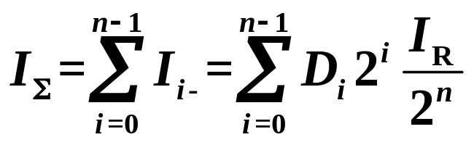
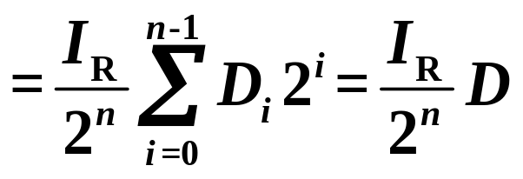
n-1
n-2
i
1
0
S_{n-1}
S_{n-2}
S_{i}
S₁
S₀
D_{i}
图8.1.4 倒T型R-2R电阻网络D/A转换电路
第八章 A/D和D/A变换

Slide 24


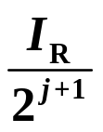
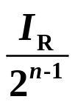


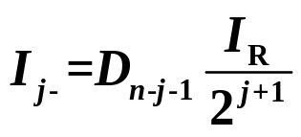
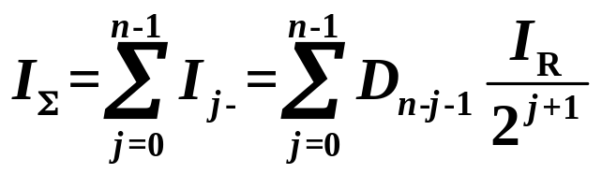
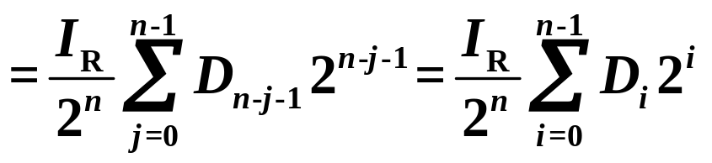
0
1
j
n-2
n-1
S_{j}
D_{n-j-1}
图8.1.4 倒T型R-2R电阻网络D/A转换电路
第八章 A/D和D/A变换

Slide 25
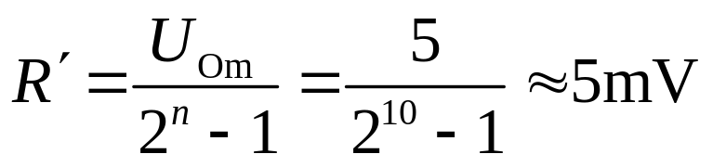

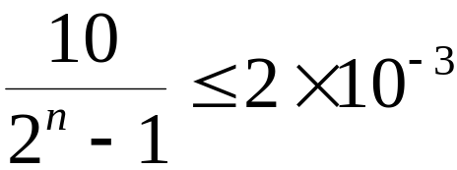

例2 已知U_{Om}=5V，n=10，则
例3 倒T型网络DAC的U_{Om}=10V，试问需多少位代码，才能使分辨率R′达到2mV。( R_{f} =R)
解 由题意知：
第八章 A/D和D/A变换

Slide 26

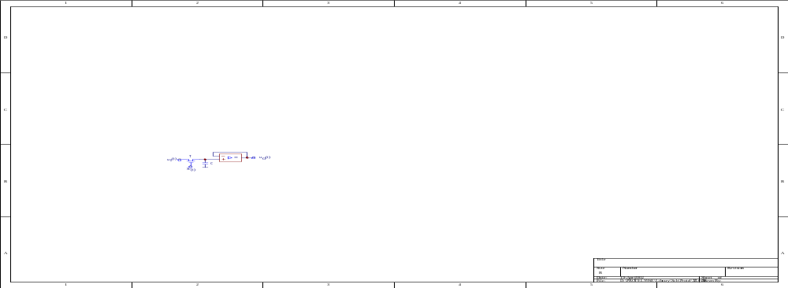

u₁(t)
0
t
t
0
u_{O}(t)
t
t
O
0
t
图 8.3.2 基本采样保持电路
第八章 A/D和D/A变换

Slide 27
u₁(t)
0
t
(a)模拟输入信号
第八章 A/D和D/A变换

Slide 28
0
t
( b′)采样信号
第八章 A/D和D/A变换

Slide 29
量化、编码期间需要该信号幅度保持不变且持续时间足够长
0
t
(b)采样输出信号
第八章 A/D和D/A变换

Slide 30
u_{O}(t)
0
（c）采样保持信号
t
图8.3. 1 模拟信号的采样保持
第八章 A/D和D/A变换

Slide 31


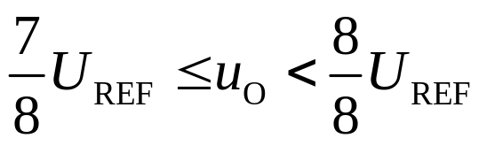







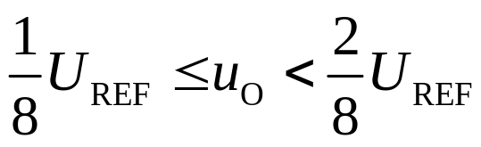




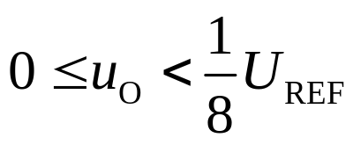



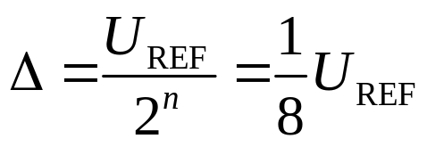

u_{O}
u_{q}
采样—保持信号u_{O}
量化电平u_{q}
…
…
0V
第八章 A/D和D/A变换

Slide 32








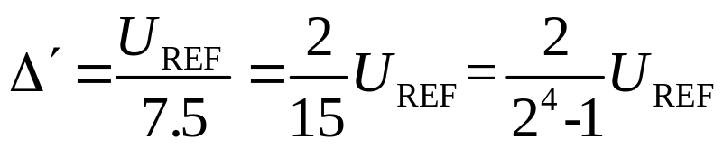
u_{O}
u_{q}
0V
第八章 A/D和D/A变换

Slide 33
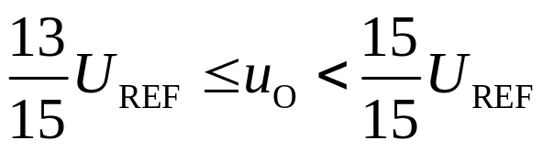


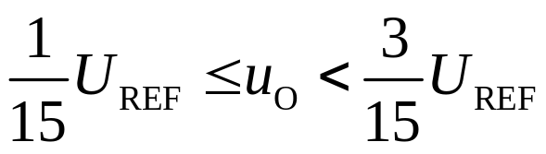


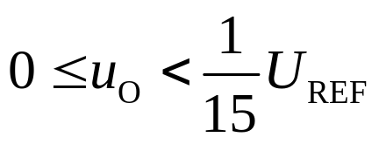


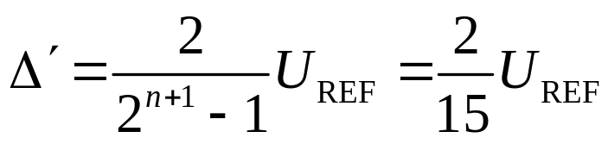
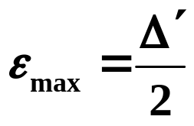
u_{O}
u_{q}
采样—保持信号u_{O}
量化电平u_{q}
…
…
第八章 A/D和D/A变换

Slide 34
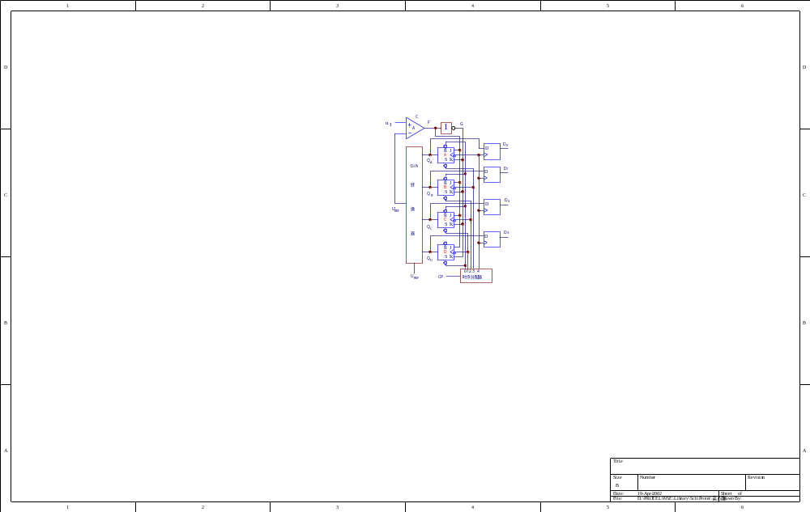

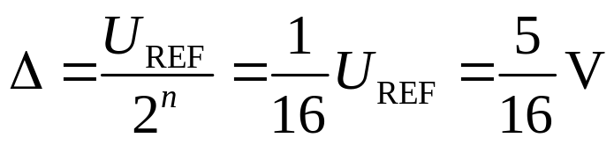
JKFF→DFF
3.2V
CP
CP₀
CP₁
CP₂
CP₃
CP₄
1000
2.5V
1100
3.75V
1010
3.13V
1011
3.44V
1010
3.13V
图8.3. 3 4位逐次逼近型A/D转换器结构图
第八章 A/D和D/A变换

Slide 35
CP
CP₀
CP₁
CP₂
CP₃
CP₄
图8.3.4 时序分配器输出波形
第八章 A/D和D/A变换

Slide 36
DAC转换误差
主要包括非线性误差、漂移误差（平移误差）、比例系数误差。
非线性误差：由模拟电子开关的导通电阻和导通压降以及R、2R 电阻值的偏差造成。
漂移误差（平移误差）：由运放的零点漂移引起。
比例系数误差：由基准电压U_{REF}和运放增益不稳定引起。
第八章 A/D和D/A变换

Slide 37
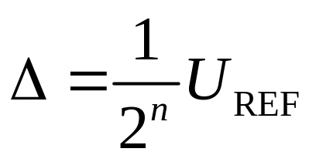








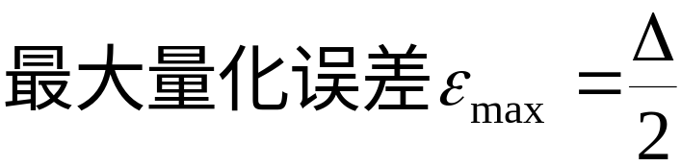
ADC0801的量化方案
u_{O}
u_{q}
超量程
采用四舍五入方案
…
…
第八章 A/D和D/A变换

